Slide 1
第6章 网络程序设计

Slide 2

计算机网络基础知识
网络体系结构，分层设计的好处
网络协议三要素：语法、语义、时序
常见应用层协议：ftp、http、smtp、pop3、telnet……
传输层主要概念：TCP、UDP、端口号
IP地址
MAC地址

Slide 3
UDP协议编程
UDP适用于对效率要求相对较高而对准确性要求相对较低的场合，例如视频在线点播、网络语音通话等等。
socket模块中经常用于UDP编程的方法主要有：
socket([family[,type[,proto]]])：创建一个socket对象，其中family为socket.AF_INET表示IPV4，socket.AF_INET6表示IPV6；type为SOCK_STREAM表示TCP协议，SOCK_DGRAM表示UDP协议。
sendto(string,address)：把string指定的字节串内容发送给address指定的地址，address是一个元组，格式为(IP地址,端口号)
recvfrom(bufsize[,flags])：接收数据

Slide 4
UDP协议编程
编写UDP通信程序，发送端发送一个字符串。接收端在计算机的5000端口进行接收，并显示接收内容，如果收到字符串bye（忽略大小写）则结束监听。

Slide 5
UDP协议编程
接收端代码receiver.py：
import socket
#使用IPV4协议，使用UDP协议传输数据
s=socket.socket(socket.AF_INET, socket.SOCK_DGRAM)
#绑定端口和端口号，空字符串表示本机任何可用IP地址
s.bind(('', 5000))
while True:
data, addr = s.recvfrom(1024)
#显示接收到的内容
data = data.decode()
print('received message:{0} from PORT {1[1]} on {1[0]}'.format(data, addr))
if data.lower() == 'bye':
break
s.close( )

Slide 6
UDP协议编程
发送端代码sender.py：
import socket
import sys
s=socket.socket(socket.AF_INET, socket.SOCK_DGRAM)
#假设192.168.0.103是接收端机器的IP地址
s.sendto(sys.argv[1].encode() , ("192.168.0.103" ,5000))
s.close( )

Slide 7
UDP协议编程
首先启动一个命令提示符环境并运行接收端程序，这时接收端程序处于阻塞状态，接下来再启动一个新的命令提示符环境并运行发送端程序，此时会看到接收端程序继续运行并显示接收到的内容以及发送端程序所在计算机IP地址和占用的端口号。

Slide 8
UDP协议编程
当发送端发送字符串bye后，接收端程序结束，此后再次运行发送端程序时接收端没有任何反应，但发送端程序也并不报错。这正是UDP协议的特点，即“尽最大努力传输”，并不保证非常好的服务质量。

Slide 9
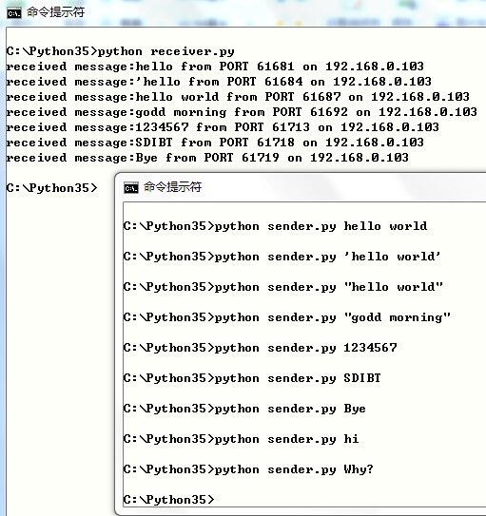
UDP协议编程
运行效果截图

Slide 10
UDP协议编程
发送端代码sender.py：
import socket
import sys
s=socket.socket(socket.AF_INET, socket.SOCK_DGRAM)
while True:
mess=input(“input:”) #键盘输入信息
s.sendto(mess.encode() , (“127.0.0.1” ,5000)) #发送信息
st,addr=s.recvfrom(1024) #接收信息
print(‘收到从%s的消息：’%addr[0],st.decode()) #显示接收到的信息
if mess==‘bye’: #若键盘输入信息为bye，则退出
break
s.close( )

Slide 11
UDP协议编程
接收端代码receiver.py：
import socket
#使用IPV4协议，使用UDP协议传输数据
s=socket.socket(socket.AF_INET, socket.SOCK_DGRAM)
#绑定端口和端口号，空字符串表示本机任何可用IP地址
s.bind(('', 5000))
while True:
data, addr=s.recvfrom(1024) #接收消息
s.sendto(“消息发生成功！”.encode(),addr) #收到后向发送方回复
print('received message:%s from PORT %s on %s'%(data.decode(),addr[1],addr[0]))
#显示接收到的消息
if data.decode().lower() == ‘bye’: #输入bye则退出
break
s.close( )

Slide 12
TCP编程
TCP协议适用于对效率要求相对较低而准确性要求很高的场合，例如文件传输、电子邮件等等，需要建立连接、数据传输、断开连接三个步骤。
socket模块常用于TCP编程的方法有：
connect(address)：连接远程计算机
send(bytes[,flags])：发送数据，但若数据大小超过MTU（最大传输单元），则需要多次调用该函数，使得数据全部发送
sendall(bytes[,flags])：一次性将数据全部发送
recv(bufsize[,flags])：接收数据
bind(address)：绑定地址
listen(backlog)：监听并等待客户端连接，backlog是最大等待数
accept()：响应客户端的请求

Slide 13
TCP编程
例10-2 TCP通信程序。模拟机器人聊天软件原理，服务端提前建立好字典，然后根据接收到的内容自动回复。

Slide 14
TCP编程
客户端代码client.py：
import socket
HOST = '127.0.0.1' #服务端主机IP地址
PORT = 50007 #服务端主机端口号
s = socket.socket(socket.AF_INET, socket.SOCK_STREAM)
s.connect((HOST, PORT)) #连接连接
print(s)
data = s.recv(1024) #从客户端接收数据
data = data.decode()
print('Received:', data)

Slide 15
TCP编程
while True:
c = input('Input the content you want to send:')
s.sendall(c.encode()) #发送数据
data = s.recv(1024) #从客户端接收数据
data = data.decode()
print('Received:', data)
if c.lower() == 'bye' or c.lower() == 'byeall':
break
s.close() #关闭连接

Slide 16
TCP编程
服务端代码server.py
import socket
words = {'how are you?':'Fine,thank you.',
'how old are you?':'38',
'what is your name?':'Dong FuGuo',
'what's your name?':'Dong FuGuo',
'where do you work?':'SDIBT', 'bye':'Bye'}
HOST = ''
PORT = 50007
s = socket.socket(socket.AF_INET, socket.SOCK_STREAM)
s.bind((HOST, PORT)) #绑定socket
s.listen(5) #开始监听
print('Listening at port:',PORT)

Slide 17
TCP编程
while True:
conn, addr = s.accept()
print('Connected by', addr)
conn.sendall('Connected by host'.encode())
while True:
data = conn.recv(1024)
data = data.decode()
if data.lower()=='bye' or data.lower()=='byeall':
break
print('Received message:', data)
conn.sendall(words.get(data, 'Nothing').encode())
conn.close()
if data.lower()=='byeall':
break
s.close()

Slide 18
TCP编程
启动一个命令提示符环境并运行服务端程序，服务端开始监听；启动一个新的命令提示符环境并运行客户端程序，服务端提示连接已建立；在客户端输入要发送的信息后，服务端会根据提前建立的字典来自动回复。服务端每次都在固定的端口进行监听，而客户端每次建立连接时可能会使用不同的端口。如果服务端程序没有运行，那么客户端就无法建立连接，当然也无法发送任何信息，这正是TCP协议区别于UDP协议的地方。

Slide 19
网络信息抽取（爬虫）
HTML的标签
HTML标签有尖括号包围的关键词，比如<html>
HTML标签通常是成对出现的，比如<b> 和</b>
标签对中的第一个标签是开始标签，第二个标签是结束标签，开始和结束标签也被称为开放标签和闭合标签

Slide 20
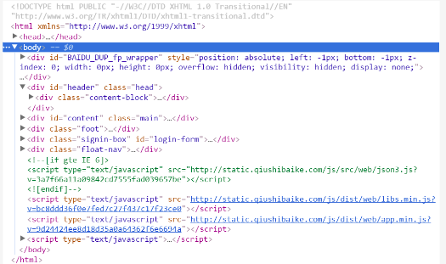
1.<html>与</html> 网页
2.<body></body> 可见的页面内容
3.<h1></h1> 被显示为标题
4.<p></p> 被显示为段落

Slide 21
网络信息抽取（爬虫）
HTML的标签
标题（Heading）是通过<h1>-<h6>等标签进行定义的，
段落是通过<p>标签定义的。一般在网页中大段的文字都是用<p>……</p>
超链接可以是一个字，一个词，活着一组词，也可使是一幅图像，可以点击这些内容来跳转到新的文档活着当前文档中的某个部分。我们通过使用<a>标签在HTML 中创建链接，通过使用href属性（<a>标签的一个属性）－创建指向另一个文档的链接。
在HTML 中，图像由<img>标签定义，<img>是空标签，意思是说，它只包含属性，并且没有闭合标签。

Slide 22
网络信息抽取（爬虫）
HTML的标签
无序列表 是一个项目的列表，始于<ul>标签。每个列表项始于<li>.
有序列表也是一列项目，列表项目使用数字进行标记。有序列表始于<ol>标签，每个列表项始于<li>标签。
<div>元素：定义文档中的分区或节 块元素
<span>元素：组合文档中的行内元素。
标签很重要，爬数据，就是用标签来定位

Slide 23
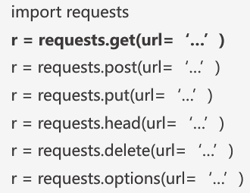
网络信息抽取（爬虫）
requests 是Python的一个HTTP客户端库，向网页发送请求
网页地址
通过requests这个包的get功能得到这个网页返回的所有内容

Slide 24
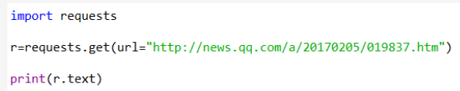
网络信息抽取（爬虫）
以下程序通过get方式得到网页的全部内容并打印到屏幕上（html内容）

Slide 25
网络信息抽取（爬虫）
BeautifulSoup，是一个可以从HTML或XML文件中提取数据的Python库，最主要的功能是从网页抓取数据、解析、保存 。
r=requests.get(url=u) #r为对应网址的html文件
soup=BeautifulSoup(r.text,"html.parser")
#利用BS库对r文件的内容进行解析，使用的是
#python内置的html.parser解析器
现在soup是一个BS对象，里面是一个包含网页内容的树形结构，或者说，是解析后，可以供python使用的对象

Slide 26
网络信息抽取（爬虫）
如何利用爬虫技术来获得信息：
找到目标的网址，查看源代码，即html文件。
分析要获取信息的标签特点以及特性，例如要获取作者信息，发现信息在标签<p class= ‘author’>……</p>中，那么可以得知要获取的段落的特性是class=‘author’。
利用beautifulsoup模块获取网络信息，然后通过find、find_all等方法得到信息。

Slide 27
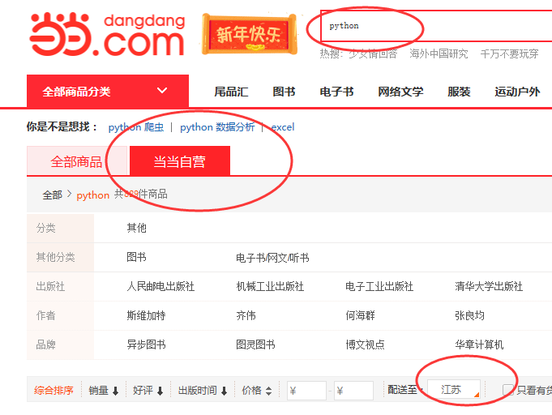
网络信息抽取（爬虫）
例如，获得当当网自营图书中标题含有“python”且配送范围为江苏的第一本图书信息。
找到对应的网页

Slide 28
网络信息抽取（爬虫）
2. 找到网址，为：http://search.dangdang.com/?key=python&ddsale=1&city=132#J_tab，此时查看源文件，找到第一本图书的相关html语言

Slide 29
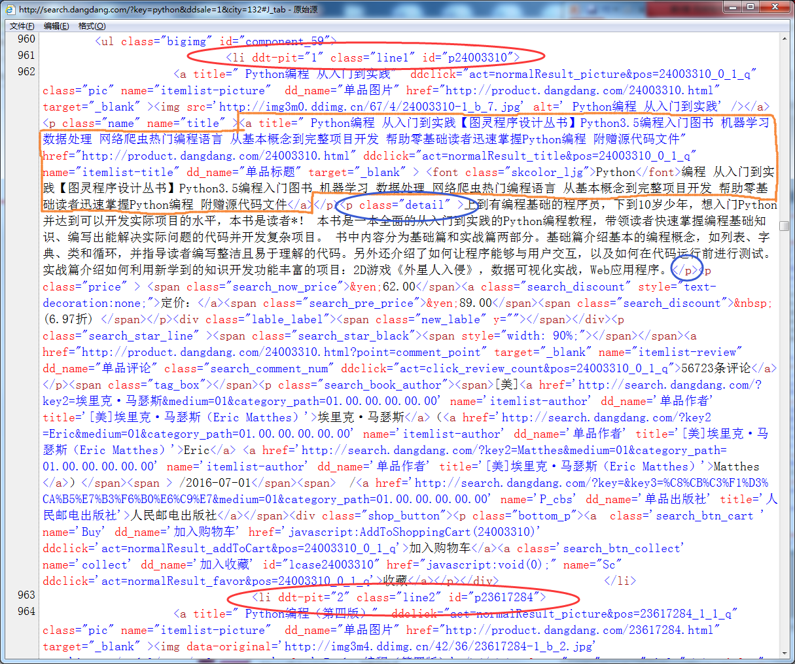


Slide 30
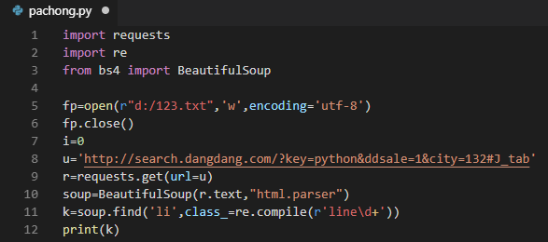
网络信息抽取（爬虫）
我们发现每一本书以li标签开始，同时li标签的一个属性class为line1开始，不断递增，因此获得第一本书的信息为：
find()方法，找到第一个符合要求的标签。第一个参数为要找的标签名称
第二个参数，表示筛选条件，这里用正则表达式筛选 class为line后跟若干数字的的标签。注意class是一个关键词，因此用class进行筛选时，要写为class_，也可写为：
find()方法，找到第一个符合要求的标签。第一个参数为要找的标签名称
第二个参数，表示筛选条件，这里用正则表达式筛选 class为包含line的标签。注意class是一个关键词，因此用class进行筛选时，要写为class_

Slide 31
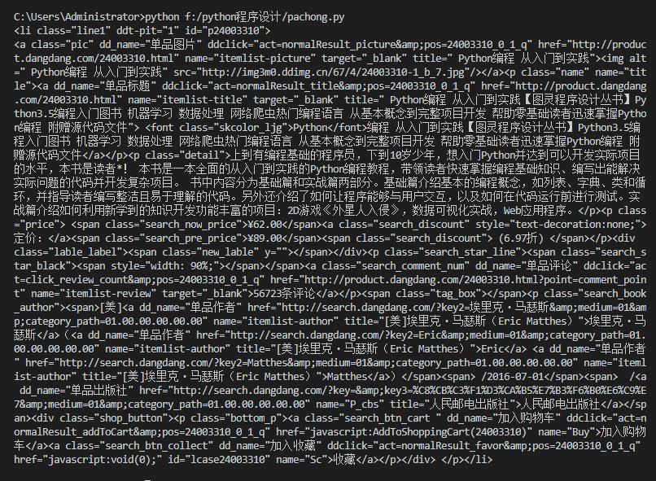
网络信息抽取（爬虫）
find()方法，找到第一个符合要求的标签。第一个参数为要找的标签名称
第二个参数，表示筛选条件，这里用正则表达式筛选 class为包含line的标签。注意class是一个关键词，因此用class进行筛选时，要写为class_

Slide 32
网络信息抽取（爬虫）
如何抽取指定信息，例如书名、作者？
策略：分析html文件，找到书名、作者的段落标签，查看class、name、id等属性的值，一般这些值都是固定的。

Slide 34
网络信息抽取（爬虫）
此时发现书名、作者标签内为：
<a dd_name="单品标题" ddclick="act=normalResult_title&amp;pos=24003310_0_1_q" href="http://product.dangdang.com/24003310.html" name="itemlist-title" target="_blank" title=" Python……
<a dd_name="单品作者" href="http://search.dangdang. com/?key2=埃里克・马瑟斯&amp;medium=01&amp; category_path =01.00.00.00. 00.00" name="itemlist-author" title="[美]埃里克・马瑟斯（Eric Matthes）">埃里克・马瑟斯</a>
可以看出 name属性不同，因此，可以通过name进行抽取：

Slide 35
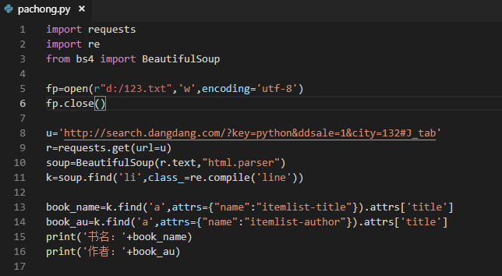
网络信息抽取（爬虫）
find()方法，找到第一个符合要求的标签<a>。筛选条件为标签内属性name的值为itemlist-title
find()方法，找到第一个符合要求的标签<a>。筛选条件为标签内属性name的值为itemlist-title
找到该标签后，得到属性title的对应值。注意，这里有时用”.text”代替，表示得到在这个标签范围内的文本内容
找到该标签后，得到属性title的对应值

Slide 36
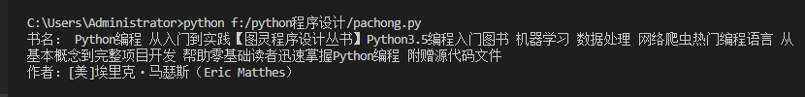
网络信息抽取（爬虫）
想一想，若到得到该页面上所有书籍的信息，该怎么做？
找到该标签后，得到属性title的对应值

Slide 37
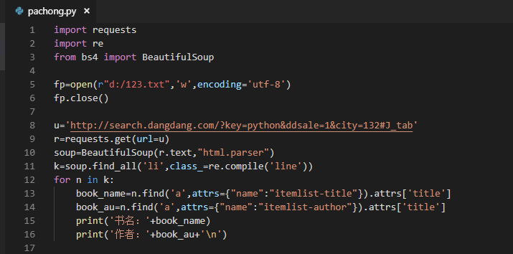
网络信息抽取（爬虫）
find_all()方法，找到所有符合要求的标签<li>。筛选条件为标签内属性class的值包含line。注意find_all()方法返回一个列表，列表中每一个元素是一个标签对象
找到该标签后，得到属性title的对应值

Slide 38
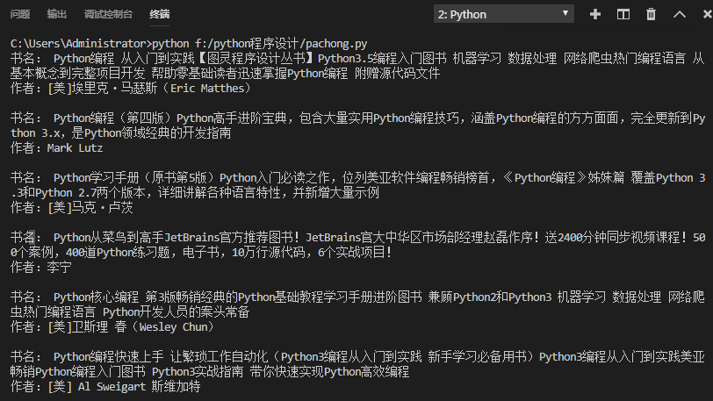
网络信息抽取（爬虫）
找到该标签后，得到属性title的对应值

Slide 39
网络信息抽取（爬虫）
实验：查看当当网自营图书中标题含有“python”且配送范围为江苏的图书。利用爬虫技术，对前五页的所有图书进行信息抽取，得到每一本图书的书名、作者、现价、原价、书籍介绍（detail）和书籍详细信息的链接，并把这些信息写入文件，注意写入文件时要注意编码：
with open(r"d:/123.txt",'a+',encoding='utf-8') as fp:
fp.write('书名：'+book_name+'\n')
fp.write('作者：'+book_au+'\n')
另外用find方法时，如果find不到标签，则返回空值，此时如果用.attrs[‘title’]试图得到属性的对应值，则会报错，程序中断，因此一般情况下，会先对find的结果进行判断，若不为空，则再将属性的值赋值给变量。
找到该标签后，得到属性title的对应值

